Slide 1
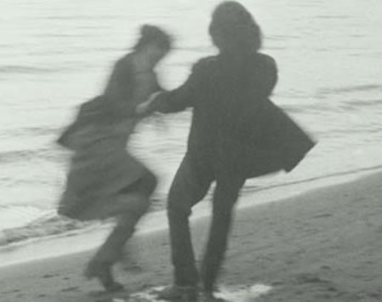
i Rom figli del vento …
ma da tanto tempo il vento non soffia più
(un anziano Rom Havati)
lesson by Civitas aprile 2020

Slide 2
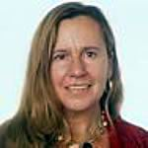
l’autore
questa presentazione è tratta liberamente dagli articoli apparsi su Civitas a firma di Annarita Calabrò
Annarita Calabrò è Professore Associato e titolare degli insegnanti di Sociologia e Sociologia delle migrazioni (Università di Pavia). I suoi ambiti di ricerca includono l’identità culturale e i processi di trasformazione della realtà degli zingari, la teoria dell’ambivalenza sociologica, l’etica della cura e della responsabilità. Ha pubblicato Il mercato dei corpi. Dal movimento femminista al femminismo diffuso (Angeli, 2004 con L. Grasso), Zingari. Storia di un’emergenza annunciata (Liguori, 2008), Potere e cura. Stili di leadership femminili (Ledizioni, 2012 con M. A. Confalonieri). I suoi numerosi articoli sono apparsi su riviste scientifiche come Quaderni di Sociologia, Il politico, Revue Suisse de Sociologie
altri autori
Peter Riesbeck, nato nel 1968, ha studiato chimica e scienze politiche . Scrive per la Berliner Zeitung dal 1997 e dal 2012 è corrispondente da Bruxelles sull'Unione europea per numerosi giornali tedeschi
Frank Sparing, nato nel 1963. Ha studiato storia e letterature romanze a Düsseldorf. E’ autore di numerose pubblicazioni sulla storia sociale, culturale e della medicina dell’epoca nazionalsocialista e del primo dopoguerra.
riferimenti al portale Civitas
la condizione dei Rom in Italia
importante, leggi come si usa questa presentazione e che cosa sono le sub-presentazioni?
i diversi gruppi di Rom presenti in Italia
la persecuzione nazista dei Rom in Germania
che cosa sta facendo l’Europa per i Rom

Slide 3
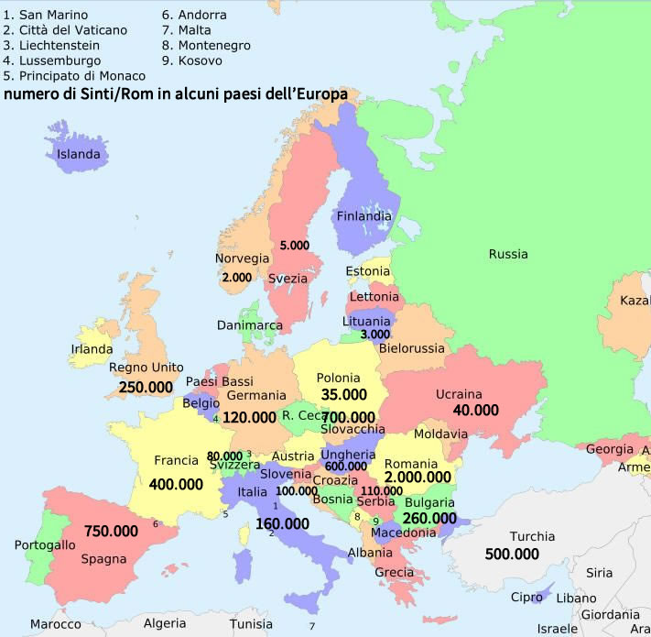
la presenza dei Sinti e dei Rom in Italia
i Rom e Sinti presenti in Italia sono approssimativamente 160.000 di cui circa la metà cittadini italiani. Tutti insieme non riuscirebbero a riempire il quartiere di una grande città.
benché la maggior parte di loro parli la lingua Romanés, non sono stati riconosciuti dal Governo Italiano come minoranza linguistica.

Slide 4
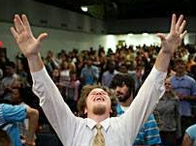
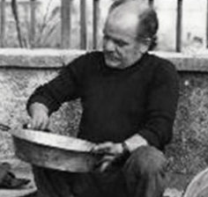
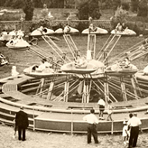
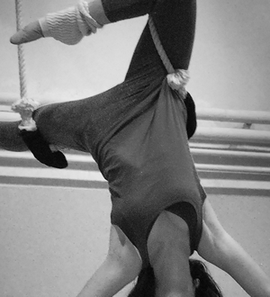
i Rom in Italia
Rom Havati
Rom Lovara
Romá Khorakhanĕ
Rom Kanjarjia
Rom Rumeni
da Croazia, cattolici
cavallai, erbe aromatiche
da territorio danubiano, pentecostali, evangelizzazione
da Macedonia, Kosovo, mussulmani, pentole di rame e stagnatura
da Serbia, religione greca ortodossa
Rom Kalderaš
Sinti giostrai
Rom Abruzzesi
Rom Rudari
dalla Romania, fino all’800 schiavi
dai Balcani, cattolici gli italiani, ortodossi i rumeni, calderari
di religione cattolica, italiani, giostre e circo
da Croazia e Albania allevatori bestiame
da Romania, prima tagliatori legno poi usurai e circensi

Slide 5
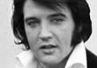
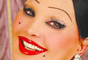
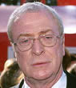
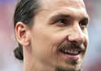
sapevi che erano Rom?

Slide 6
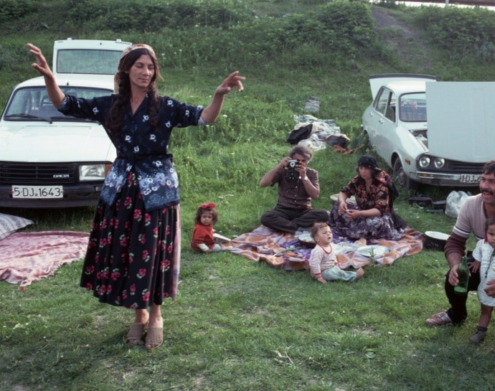
le diverse fasi della vita dei Rom in Italia
dal dopoguerra fino al boom economico
i due decenni successivi
fine anni ‘60
l’attuale ventennio

Slide 7
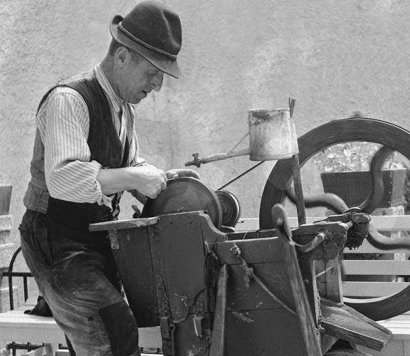
dal dopoguerra fino al boom economico
donne …
è arrivato l’arrotino
1
in questo arco di tempo Rom e Sinti percorrono le strade secondarie di un’Italia ancora arretrata e sostanzialmente contadina esercitando lavori tradizionali, vivono all'interno di piccole comunità viaggianti i cui membri sono tutti legati da vincoli di parentela
Giostrai, ambulanti capaci di raggiungere paesini lontani dalle principali vie di comunicazione, maniscalchi e fabbri, hanno diritto di cittadinanza perché offrono servizi socialmente utili
ma già il boom economico …

Slide 8
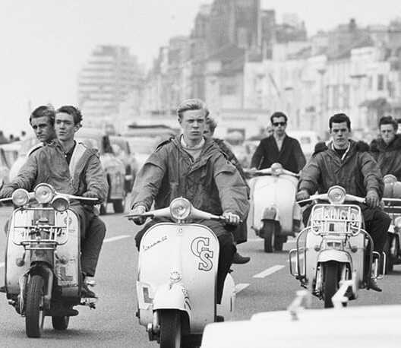
2
il ventennio successivo
città in rapida espansione, investite da un rapido processo di industrializzazione diventano meta di significativi flussi migratori dal sud del paese ma i Rom non entrano in fabbrica, non si avvicinano alle organizzazioni operaie, occupano nicchie di lavoro marginali e si trasformano in breve tempo in rottamai e raccoglitori di rifiuti da riciclare
Se le cose fossero andate diversamente probabilmente si sarebbe creato un circolo virtuoso con ben altri esiti rispetto all'oggi. Esempi positivi di integrazione avrebbero incentivato altri ad intraprendere la stessa strada e stigmatizzato comportamenti devianti all'interno del gruppo

Slide 9
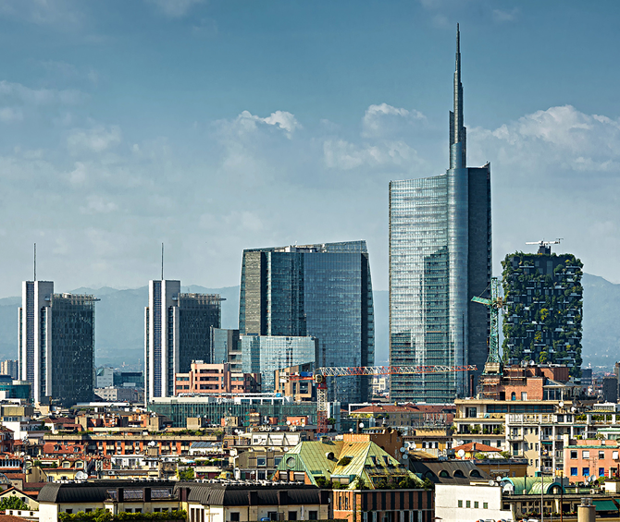
fine anni 60
3
nascono nelle periferie delle grandi città, grandi campi stabili alcuni dei quali autorizzati (ma non perciò attrezzati adeguatamente), altri abusivi
le limitazioni imposte dalle autorità al nomadismo hanno ormai accelerato il processo di sedentarizzazione
i Rom perdono anche le fonti della propria autonomia economica; i controlli e le norme relativi all'inquinamento limitano radicalmente le attività legate allo scasso delle macchine; la piccola giostra richiede ormai costi di gestione piuttosto alti e complicate trafile burocratiche

Slide 10
il ventennio
attuale
l’ultima fase ci mostra i risultati delle dinamiche viste sin qui aggravati dall'ultima ondata migratoria dalla Romania che è iniziata in modo strisciante nel 2000, facilitata successivamente dall'entrata del paese nella comunità europea.
I Rom rumeni, che fuggono da condizioni di vita durissime e da vere e proprie persecuzioni xenofobe, con il loro arrivo rompono definitivamente quella sorta di precario equilibrio che fino a quel momento aveva in qualche modo tenuto.
4

Slide 11
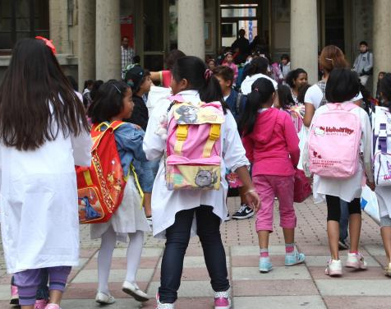
timidi tentativi di integrazione
nel frattempo qualche famiglia si è regolarizzata - i bambini vanno a scuola, gli adulti lavorano, alcuni hanno comprato il terreno su cui abitare oppure hanno ottenuto l’assegnamento di una casa popolare … molti continuano a vivere fuori della legalità, altri sono ‘spariti’, per scelta o per necessità: sono il vigile urbano, il maestro di scuola, lo studente universitario, il nostro vicino di casa che hanno smesso i loro stravaganti abiti gitani
nel corso degli anni si va creando un precario equilibrio, ma pur sempre un equilibrio.

Slide 12
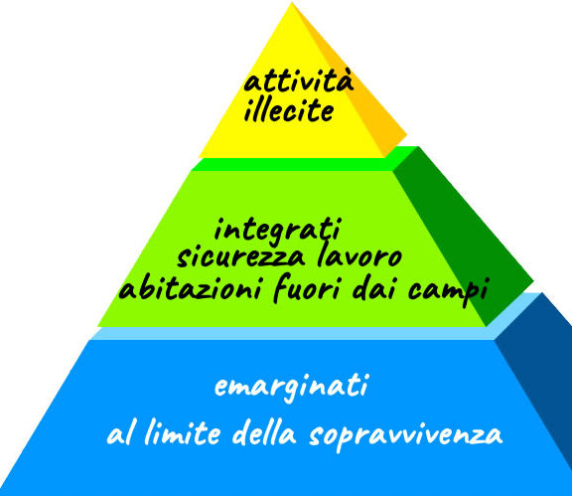
la piramide sociale
si è creata, anche tra gli zingari, una sorta di inedita stratificazione sociale. Se consideriamo come indicatore esclusivamente le risorse di tipo economico ne viene fuori una piramide decisamente schiacciata verso il basso che vede al vertice coloro che svolgono attività illecite; al centro quelli che hanno la sicurezza di un lavoro e, nella maggior parte dei casi un’abitazione fuori dai campi; alla base, la maggioranza, quelli che vivono ai margini della legalità e ai limiti della sopravvivenza. (click sulla immagine per ingrandirla)

Slide 13
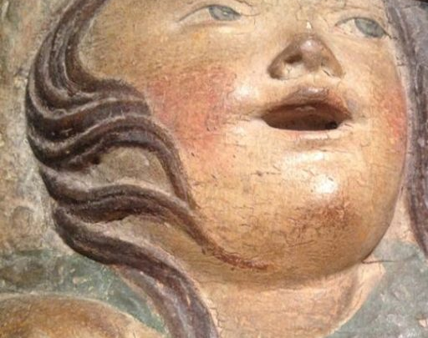
ma facciamo qualche passo indietro nel tempo

Slide 14
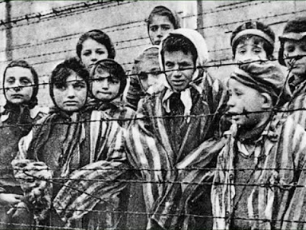
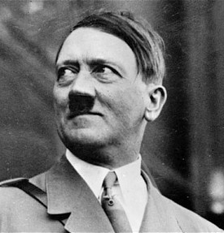
la persecuzione
nazista

Slide 15
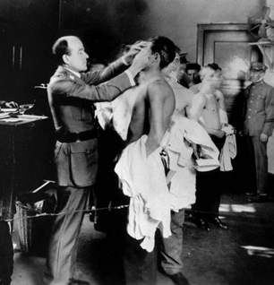
sterilizzazione coatta
una serie di misure di politica demografica cominciarono ad essere attuate fino alla metà degli anni '30, trasformando gli zingari in un oggetto di persecuzione razziale, a presunto fondamento scientifico.
il numero di zingari che subirono la sterilizzazione coatta dopo la "Legge per la prevenzione delle malattie ereditarie", entrata in vigore all'inizio del 1934, era significativamente superiore alla media della popolazione e si basava principalmente sulla diagnosi di "idiozia innata" volta all'eliminazione di questa malattia sociale.

Slide 16
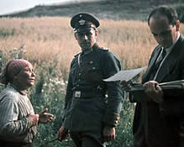
Partendo dagli zingari definiti come di "razza purissima", ancora prevalentemente nomadi, parlanti la loro lingua più pura e rigorosamente aderenti ai loro costumi e alle loro leggi, si dovevano raccogliere i loro alberi genealogici. In questo modo sarebbe stato possibile non solo scoprire e registrare tutti i "veri esemplari di ceppo zingaro", ma anche "tutti gli ibridi".
concentrazione
Secondo il capo della RHF Robert Ritter, molto più del 90 percento di tutte le persone considerate zingare non erano affatto "nomadi di pura discendenza indiana", ma "ibridi", che avevano scelto i loro partner tra persone di "origine inferiore", motivo per cui tra la loro prole di remota origine si poteva trovare un'alta percentuale di "a-sociali e criminali".
Robert Ritter è stato un medico e psicologo tedesco. Fu uno dei più importanti ed attivi teorici della razza e sotto il nazismo guidò il Centro di ricerca Igiene Razziale, distinguendosi per le sue teorie discriminatorie sugli zingari. (nella foto durante un controllo accompagnato da un ufficiale di polizia)

Slide 17
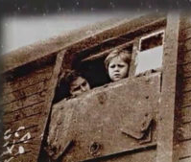
deportazione
per gli zingari deportati nel Governatorato Generale, la Direzione generale per la sicurezza dello stato (RSHA) non aveva sviluppato alcun piano, ma solo vaghi orientamenti: erano distribuiti ai singoli distretti, dovevano essere usati come forza lavoro e impedito il loro ritorno; la loro sistemazione non è stata predisposta, né la questione a chi accollare i costi sostenuti.
dalla metà del 1941, gli zingari sono stati sempre più concentrati nei ghetti, dove hanno dovuto fare lavori forzati in condizioni miserabili e sono stati anche coinvolti nelle operazioni di sterminio contro i detenuti ebrei

Slide 18
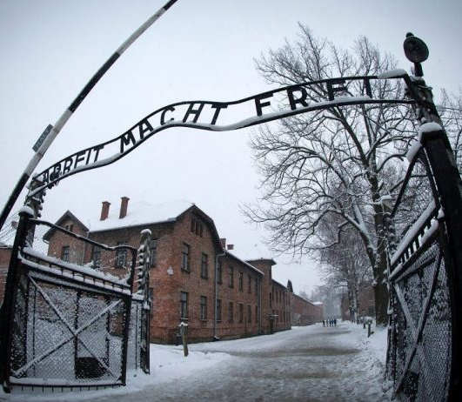
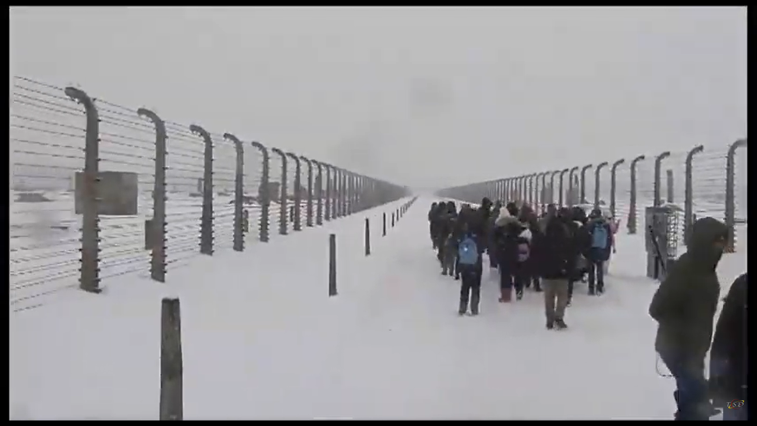
dei circa 30.000 zingari deportati ad Auschwitz,
sono sopravvissuti tra i 4.000 e i 5.000
lo sterminio
la lunga tradizione della emarginazione degli zingari e il fatto che, sotto il nazionalsocialismo, non fosse stata la Gestapo considerata dopo il 1945 un'organizzazione criminale, ma la polizia criminale ad attuare misure contro gli zingari, fece sì che, dopo la fine della guerra, alle vittime di questa minoranza non fosse riconosciuto lo status di perseguitati

Slide 19
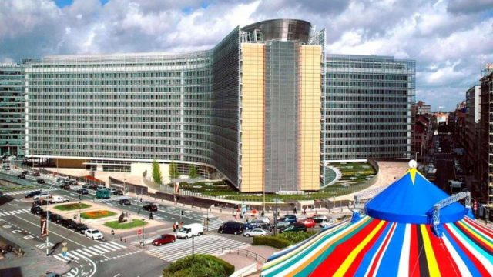
ma l’Europa che
cosa fa per i Rom?
Bruxelles – Berlaymont sede della Commissione Europea
torniamo ai giorni di oggi

Slide 20
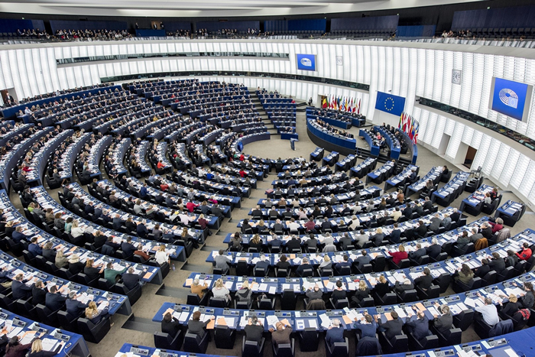
che cosa fa l’Europa?
la Conferenza sulla Sicurezza e la Cooperazione in Europa ha incluso anche i diritti dei rom (1975)
si impegna a garantire che i Rom abbiano accesso alla prevenzione sanitaria e ai servizi sociali nella stessa misura del resto della popolazione
si impegna a garantire che tutti i bambini Rom abbiano accesso a un'istruzione di alta qualità
26,5
tra il 2006 e il 2013 la UE ha investito a favore dei Rom 26,5 miliardi di euro
miliardi

Slide 21
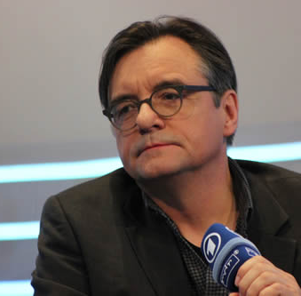
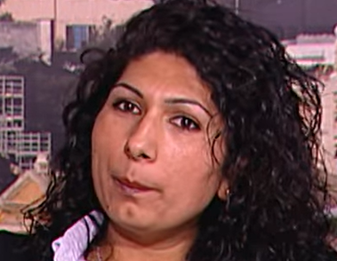
tanti impegni, ma …
l’elenco dei fallimenti è lungo
l'emarginazione dei Rom "avviene in maniera spudorata e senza inibizione e vergogna. [...]
le regole morali entrano in gioco solo in rari casi".
cliché e pregiudizi
il loro punto di vista
Klaus-Michael Bogdal

Slide 22
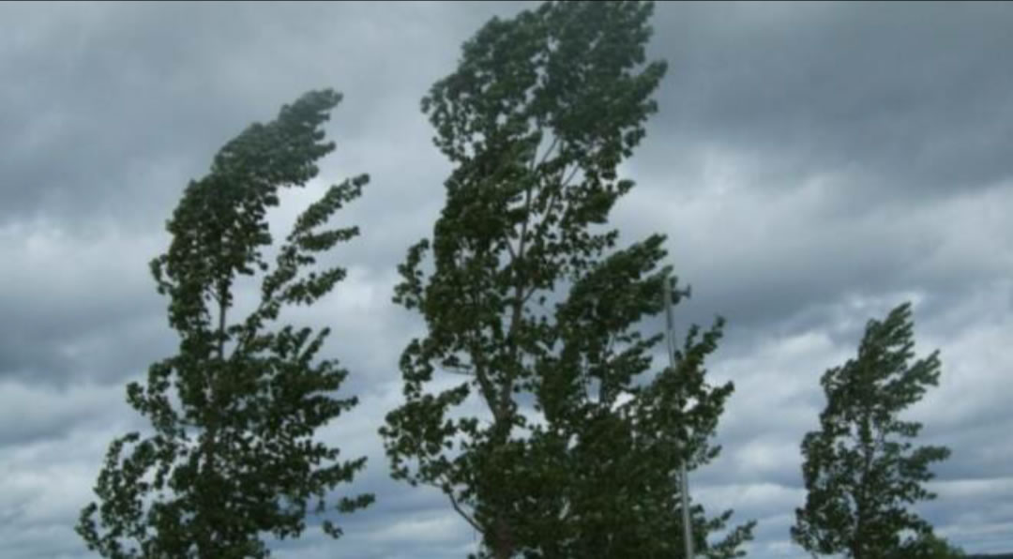
i Rom erano figli del vento …

Slide 23
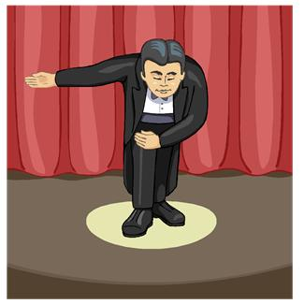
THE END
grazie per la vostra attenzione
riferimenti al portale Civitas
la condizione dei Rom in Italia
i diversi gruppi di Rom presenti in Italia
la persecuzione nazista dei Rom in Germania
se vuoi commenta questo schema di lezione
che cosa sta facendo l’Europa per i Rom

Slide 24
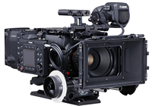
come si usa questo PowerPoint?
questo PowerPoint è abbastanza semplice da usare nel senso che usa i normali effetti resi disponibili dal prodotto PPT, salvo alcune indicazioni che nel prosieguo possono essere utili. non è coperto da copyright e può essere usato liberamente sia nel suo formato originale che modificato da chi deve tenere un lezione
se volete inviarci eventuali personalizzazioni ve ne saremmo grati e se ritenute importanti potrebbero essere inserite nello schema
questo simbolo (fumetto) di norma contiene un link esterno a un punto della rete che può essere un articolo di Civitas o un riferimento ad un qualunque altro sito; in certi casi può essere una sub presentazione le cui slide sono posizionate al termine dopo la slide Fine; lo stesso ragionamento vale per testi sotto lineati
testo
3
il prodotto presenta alcune animazioni, nel senso che una specifica slide è composta da sezioni diverse che si attivano con un click del mouse; il numero riportato, in basso a destra della slide, indica il numero di sezioni e quindi il numero di click che dovrete usare; se non amate le Animazioni, entrate nel menu Animazioni, Riquadro Animazione, a questo punto potete eliminarle
il simbolo della telecamera contiene in genere un link ad un filmato YouTube, in questa presentazione ne esiste uno solo, fate attenzione perché le immagini sono un po’ forti e per certi versi crudeli; prima di mostralo ai vostri studenti guardatelo e decidete
quando appare questo simbolo (di norma alla fine) con un click venite reindirizzati ad una pagina del sito che permette di esprimere un commento, se avete tempo fatelo, siamo attrezzati ad imparare anche dalle critiche (o almeno ci proviamo)
sei in una sub-presentazione per uscire e tornare al punto precedente click in un punto qualunque dello schermo
click in un punto qualunque dello schermo per uscire

Slide 25
che cosa sono le sub-presentazioni?
a volte scorrendo le presentazione potete trovare delle frasi sottolineate
che cosa significa? non è come è logico pensare che si voglia mettere in evidenza la frase stessa
sta invece ad indicare che esiste qualche cosa che si attiverà al vostro click sulla frase evidenziata
che cosa c’è dunque dietro ad una frase sottolineata e al click?
ci possono essere diverse azioni ma le più frequenti sono
attivare un sito internet
vedere un video su YouTube (che è la stessa cosa)
attivare una presentazione personalizzata (sub-presentazione)
che cosa una presentazione personalizzata?
come si attiva?
è un insieme di slide, ma può essere anche una sola
con un click sulla frase sottolineata
come se ne esce?
a che cosa serve?
di norma quando la sub presentazione è terminata, all’ultimo click ritorna al punto che l’ha attivata, lo stesso effetto si ottiene con il tasto ESC, anche prima della fine della presentazione
può servire spiegare un termine complesso, la cui descrizione è tropo lunga per essere inserita nella slide che si sta guardando
ma può servire, in casi di presentazioni molto complesse, a spezzare la presentazione in sub-presentazioni che possono essere attivate (o anche no) quando la persona che usa il PPT lo decide e in un ordine arbitrario

